Slide 1
MỤC 2: CHIẾN LƯỢC
Hệ thống thực phẩm
Notes:
Overview: Welcome to the next session!

Slide 2
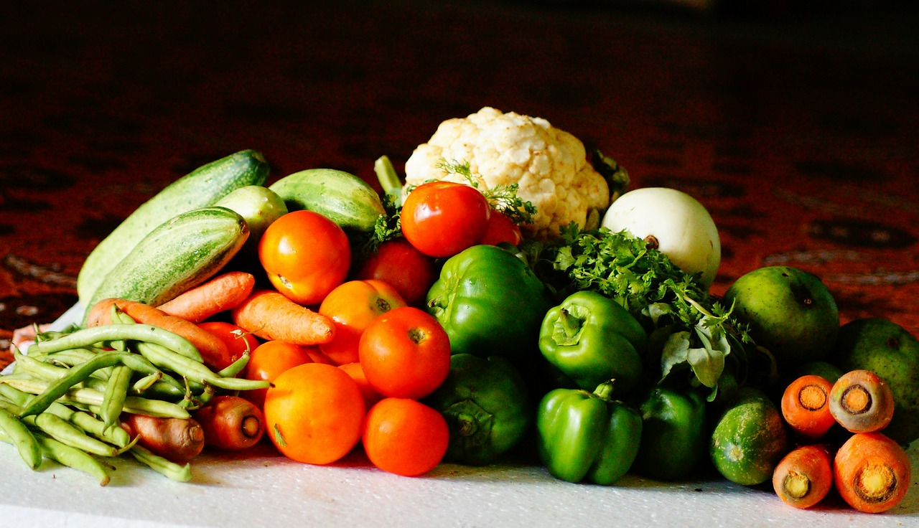
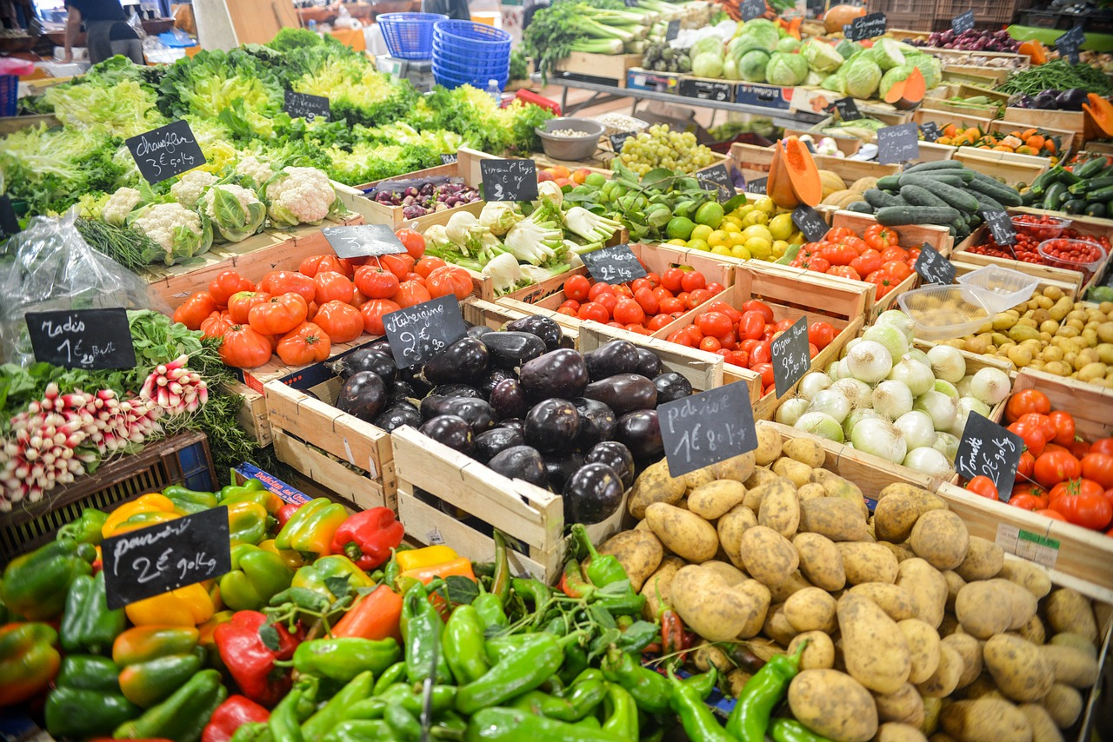
CHƯƠNG TRÌNH
Mục 2.4: Hệ thống thực phẩm
Hoạt động mở đâu/Ôn tập
Hệ thống thực phẩm
Chính sách về thực phẩm
Doanh nghiệp lớn
Môi trường thưc phẩm
Chi phí sức khỏe
Xây dựng hệ thống thực phẩm lành mạnh
Kết luận
Notes:
Overview: Brief review of agenda.

Slide 3
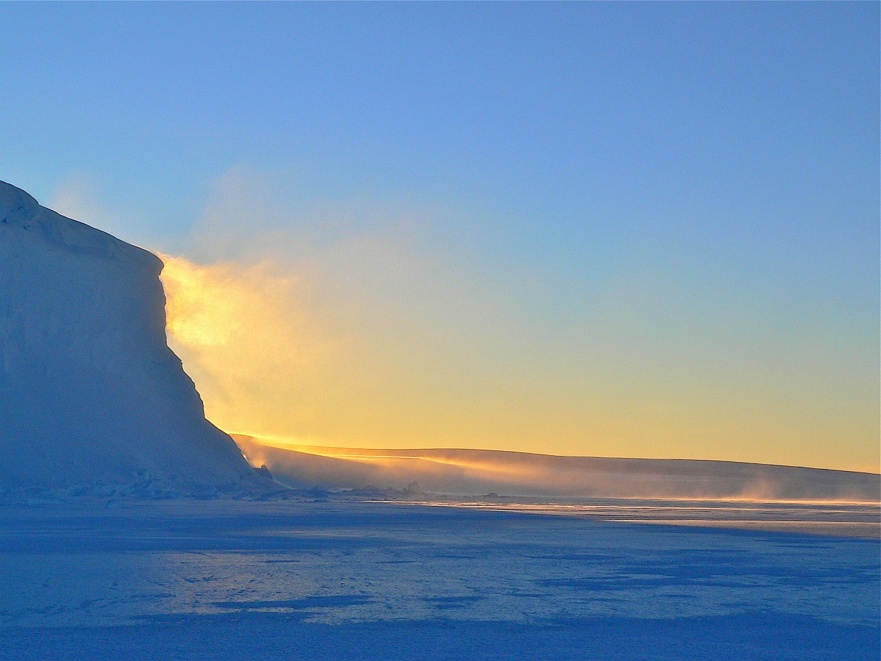
HOẠT ĐỘNG MỞ ĐẦU
Notes:
Overview: Icebreakers help the group get to know one another and gets them warmed up to participate in group discussion.
Facilitator Tip: choose an icebreaker activity from the Digital Library or get an idea from another RLA facilitator for suggestions on icebreakers that were successful in their groups.

Slide 4
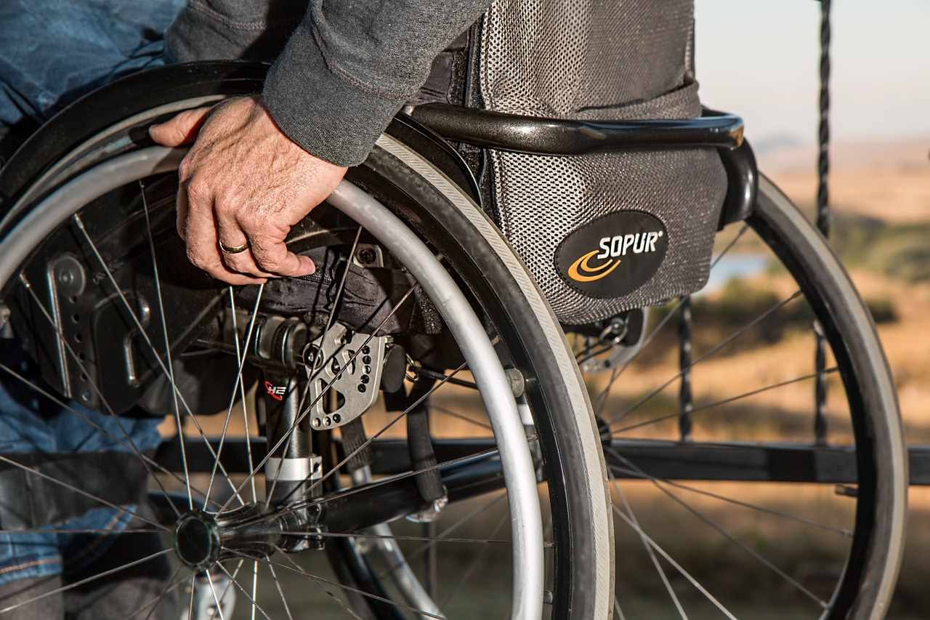
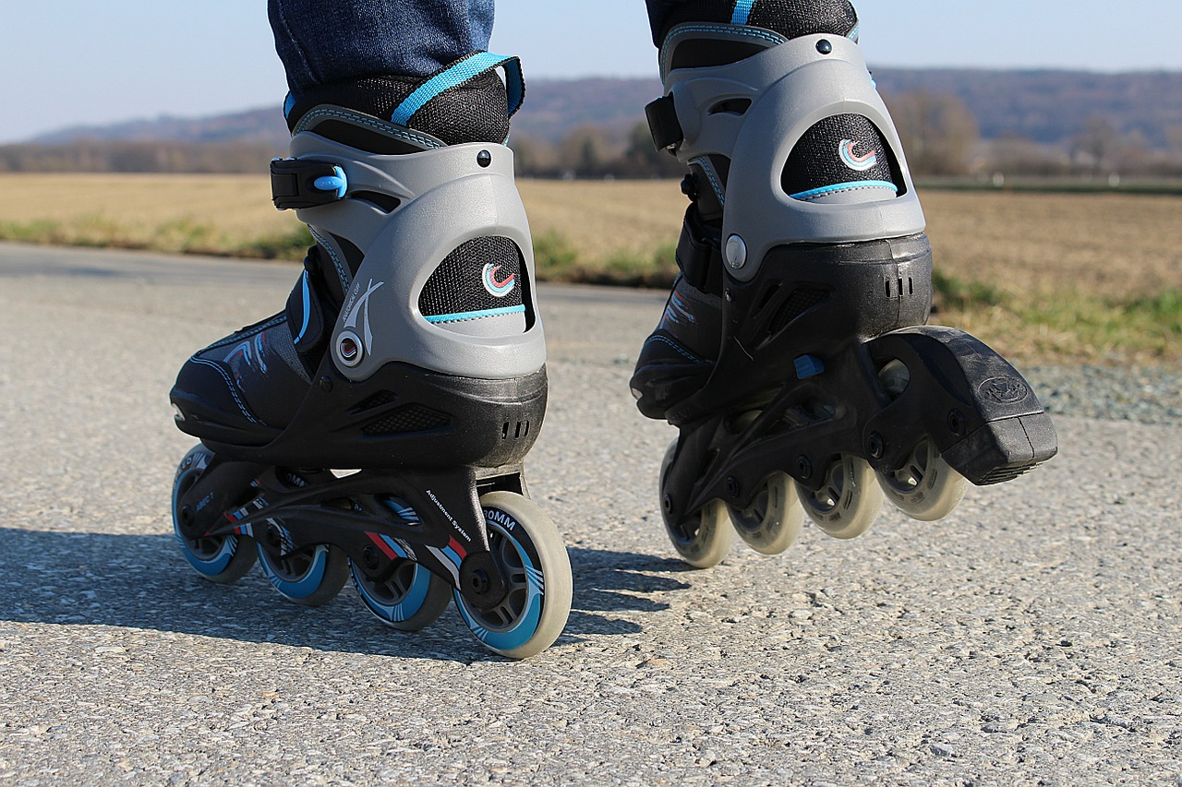
ÔN TẬP CÁCH DI CHUYỂN CHỦ ĐỘNG
CHÚNG TA HỌC GÌ VỀ CÁCH DI CHUYỂN CHỦ ĐỘNG?
HIỆP HỘI CHÍNH QUYỀN SAN DIEGO (SANDAG)
Khả năng đi bộ
Khả năng đạp xe đạp
Notes:
Overview: Quick review of last week.
Group Discussion: Did you have any new observations about your neighborhood and ways that it could support better health through the strategies you are learning?
How are the four strategies you have learned and read about so far connected?

Slide 5
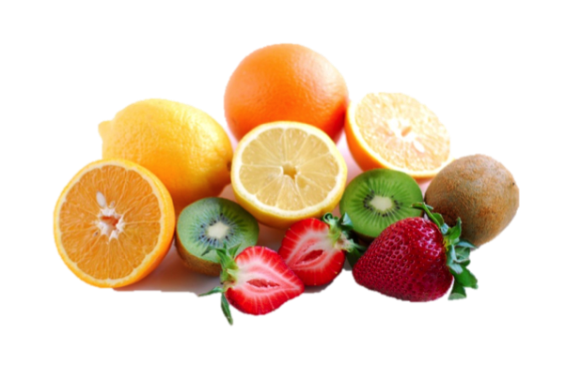
MỤC 2: CHIẾN LƯỢC
MỤC TIÊU HỌC TẬP:
Xác định các yếu tố sức khỏe mang tính quyết định và cách các yếu tố này tác động tới sức khỏe.
Xác định thay đổi có thể tạo trong cộng đồng để cải thiện sức khỏe.
Notes:
Overview: We know we need to move around (under our own power) to get healthy and stay healthy, and to move around we need fuel. That is food! What we eat, how that food is created, and how it gets to our table is very important.

Slide 6
ĐOẠN PHIM NGẮN
CHÈN TIÊU ĐỀ “ĐOẠN PHIM NGẮN” TẠI ĐÂY
Notes:
Facilitator Tip: There are a lot of documentaries and films in the Resource Library on food systems. Review a selection of them and use a combination in this session based on the interests of your group. Keep the clips to 5 – 20 minutes in length. There are some suggestions throughout this PowerPoint but please customize the content to your RLA participants. Do not forget to add video clip title to PowerPoint slide.

Slide 7
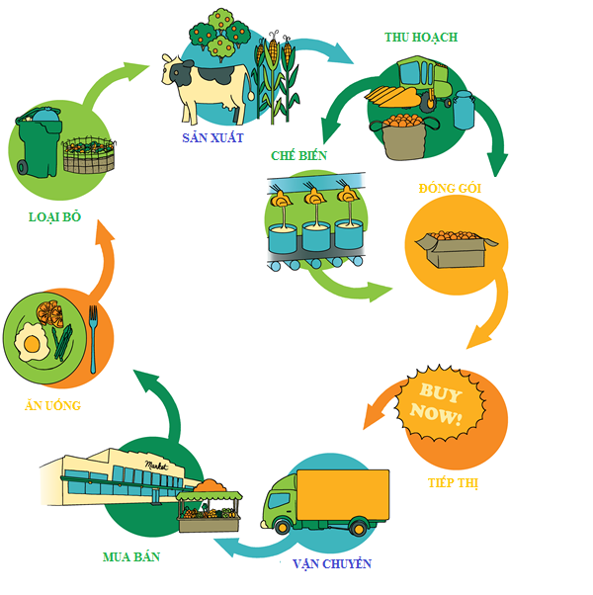
HỆ THỐNG THỰC PHẨM
Notes:
Overview: A food system includes all of the processes and infrastructure involved in feeding a population: growing, harvesting, processing, packaging, transporting, marketing, consumption, and disposal of food and food-related items.
Group Discussion: Discuss how reading this section may have expanded how they think about food. What information surprised them?

Slide 8
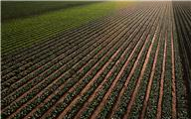
HỆ THỐNG THỰC PHẨM
Hệ thống thực phẩm
Yếu tố tác động
Xã hội
Môi trường
Chính trị
Kinh tế
YÊU CẦU NHÂN LỰC ĐẺ CUNG CẤP NHÂN CÔNG, NGHIÊN CỨU, VÀ GIÁO DỤC. Hệ thống thực phẩm vừa theo TIÊU CHUẨN HOẶC vừa BỀN VỮNG DỰA THEO MÔ HÌNH TUỔI THỌ THỰC PHẨM CỦA HỌ TỪ LÚC BẮT ĐẦU TỚI LÚC ĐƯỢC SỬ DỤNG
Notes:
Overview: Highlight the differences between a conventional and sustainable food system.
Group Discussion: Can anyone make any connections to social determinants here? Any connections with the SEM and the levels that are represented here? Where does change have to happen to affect the influencers identified?

Slide 9
HỆ THỐNG THỰC PHẨM
Quy định toàn cầu
Việc toàn cầu hóa hệ thống thực phẩm của chúng ta đang tác động tiêu cực tới sức kgoer trên quy mô toàn cầu
Vùng miền
Hầu hết thực phẩm chúng ta mua ở siêu thị địa phương đều được chuyển từ rất xa tới
Địa phương
Là lựa chọn tốt hơn cho sức khỏe, kinh tế địa phương, môi trường và cộng đồng của chúng ta
Notes:
Overview: Review the definitions of local and regional in the workbook.

Slide 10
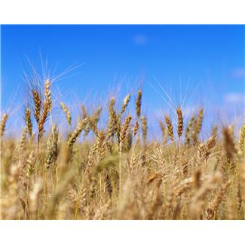
CÁC DẠNG HỆ THỐNG THỰC PHẨM
Theo quy đinh | Bền vững
Phân phối rộng khắp theo giá Được điều hướng bằng sự mở rộng và tăng lợi ích Dựa trên mô hình năng suất Hệ thống thực phẩm công nghiệp Đa quốc gia Công ty | Tập trung tạo lợi ích cục bộ trực tiếp cho cộng đồng Có thể tiếp cận theo địa lý và kinh tế Theo mùa, bản địa, bền vững Hệ thống thực phẩm địa phương Hệ thống thực phẩm cộng đồng Hệ thống thực phẩm hữu cở
Notes:
Overview: Although much of America’s food systems are conventional there is a movement toward more sustainable systems. For example, many neighborhoods have started community gardens.

Slide 11
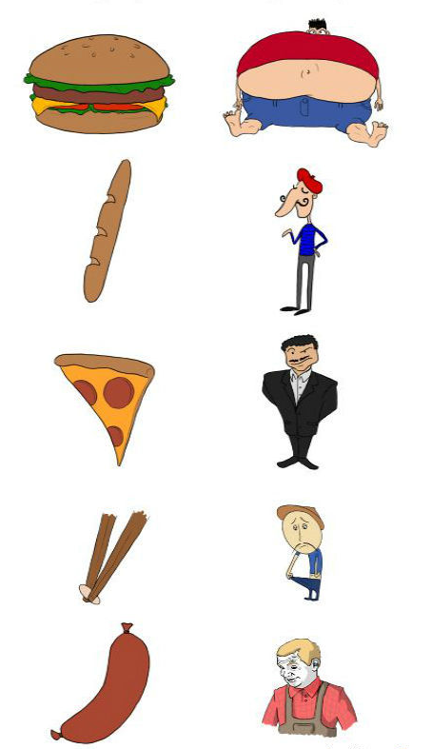
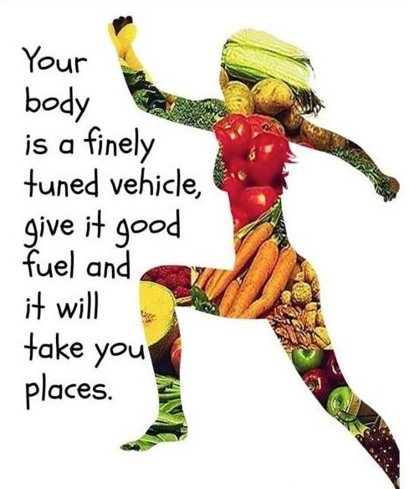
Xác định bản thân bằng thực phẩm tiêu thụ
Notes:
Overview: Healthy food makes us feel healthier. You are what you eat.
Group Discussion: How do you feel after you eat a fast food meal? After a home-cooked meal featuring fresh vegetables?
Image on left from: memecenter.com http://www.memecenter.com/fun/678250/
you-are-what-you-eat
Image on right from: totalwellnesstnetworsk.com http://totalwellnessnetworks.com/you-are
-what-you-eat/

Slide 12
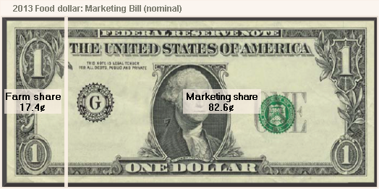
Hệ thống thực phẩm hiện hành
Notes:
Overview: More marketing often equals more sales. This is from the United States Department of Agriculture website.
Group Discussion: Discuss the impact of marketing? What if a bigger share went to the farmers? What would the system look like? What if farmers had a million-dollar marketing budget?
Activity: Break the group into smaller groups and have them make a commercial for fruits and vegetables and present it to the group. This is meant to provide levity and have them think critically about advertising.

Slide 13
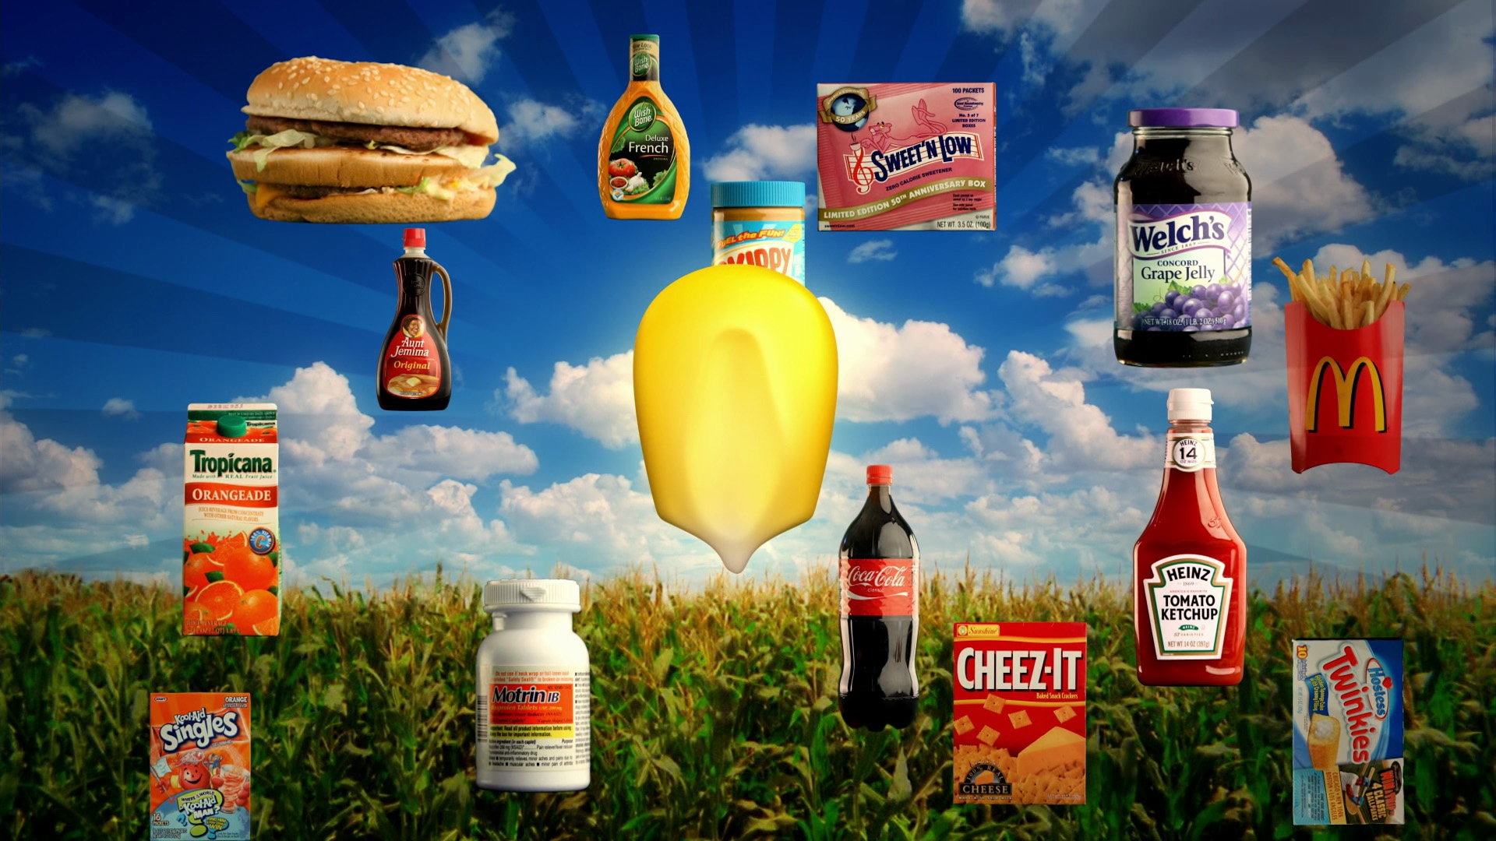
Tác nhân chính trong hệ thống thực phẩm
Chính sách của chính phủ
Hơn 100 năm tuổi
Trợ cấp
Các sản phẩm không lành mạnh thường được làm ra từ các cây trông đắt giá như đường và bắp
Notes:
Overview: Government policies influence people’s accessibility to healthy foods.
Group Discussion: What level of the Social-Ecological Model (SEM) is this? What are some specific, community level strategies to improve your local food system?

Slide 14
Béo phì
Notes:
Overview: Take a moment to revisit the main reason we are here, which is to combat the chronic diseases that are impacting our communities. Obesity increases the chances that a person will get type 2 diabetes, lung disease, cancer, and heart disease
Group Discussion: Did the connection between advertising, government policy, processed foods, and obesity rates surprise anyone? What are their thoughts on how it affects their neighborhood and family?

Slide 15
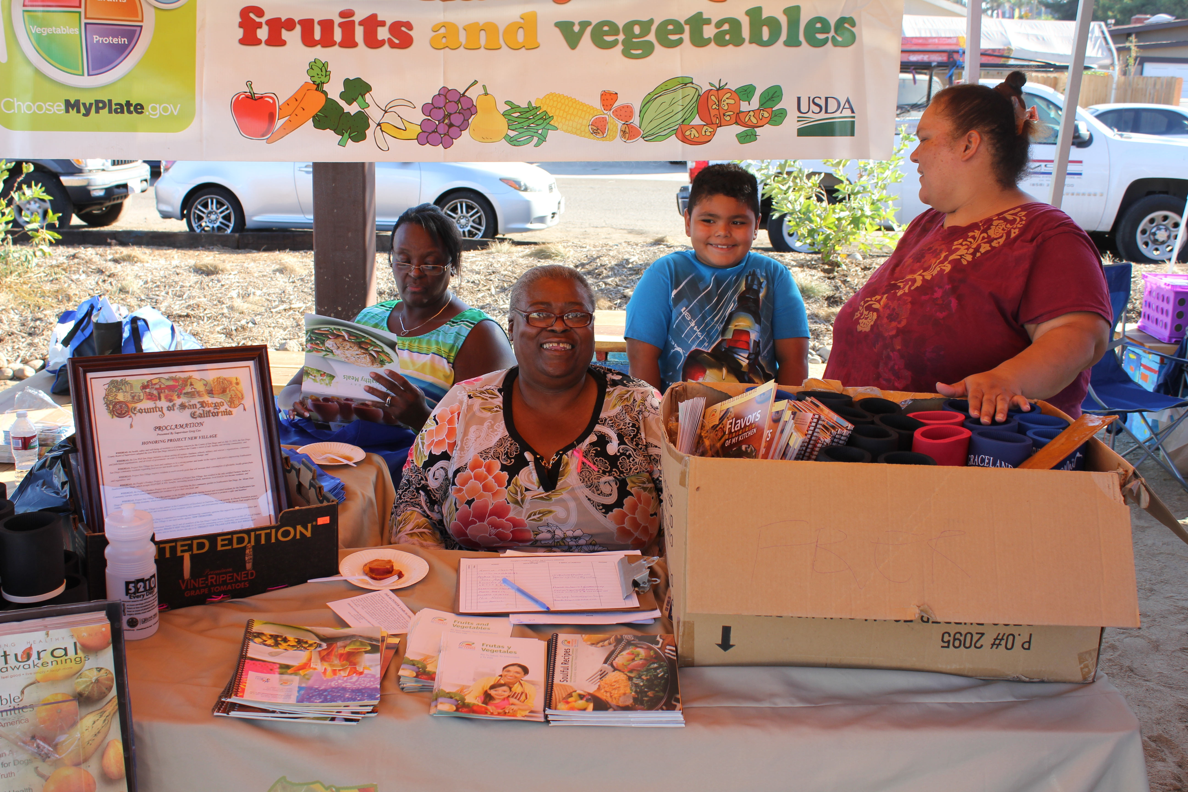
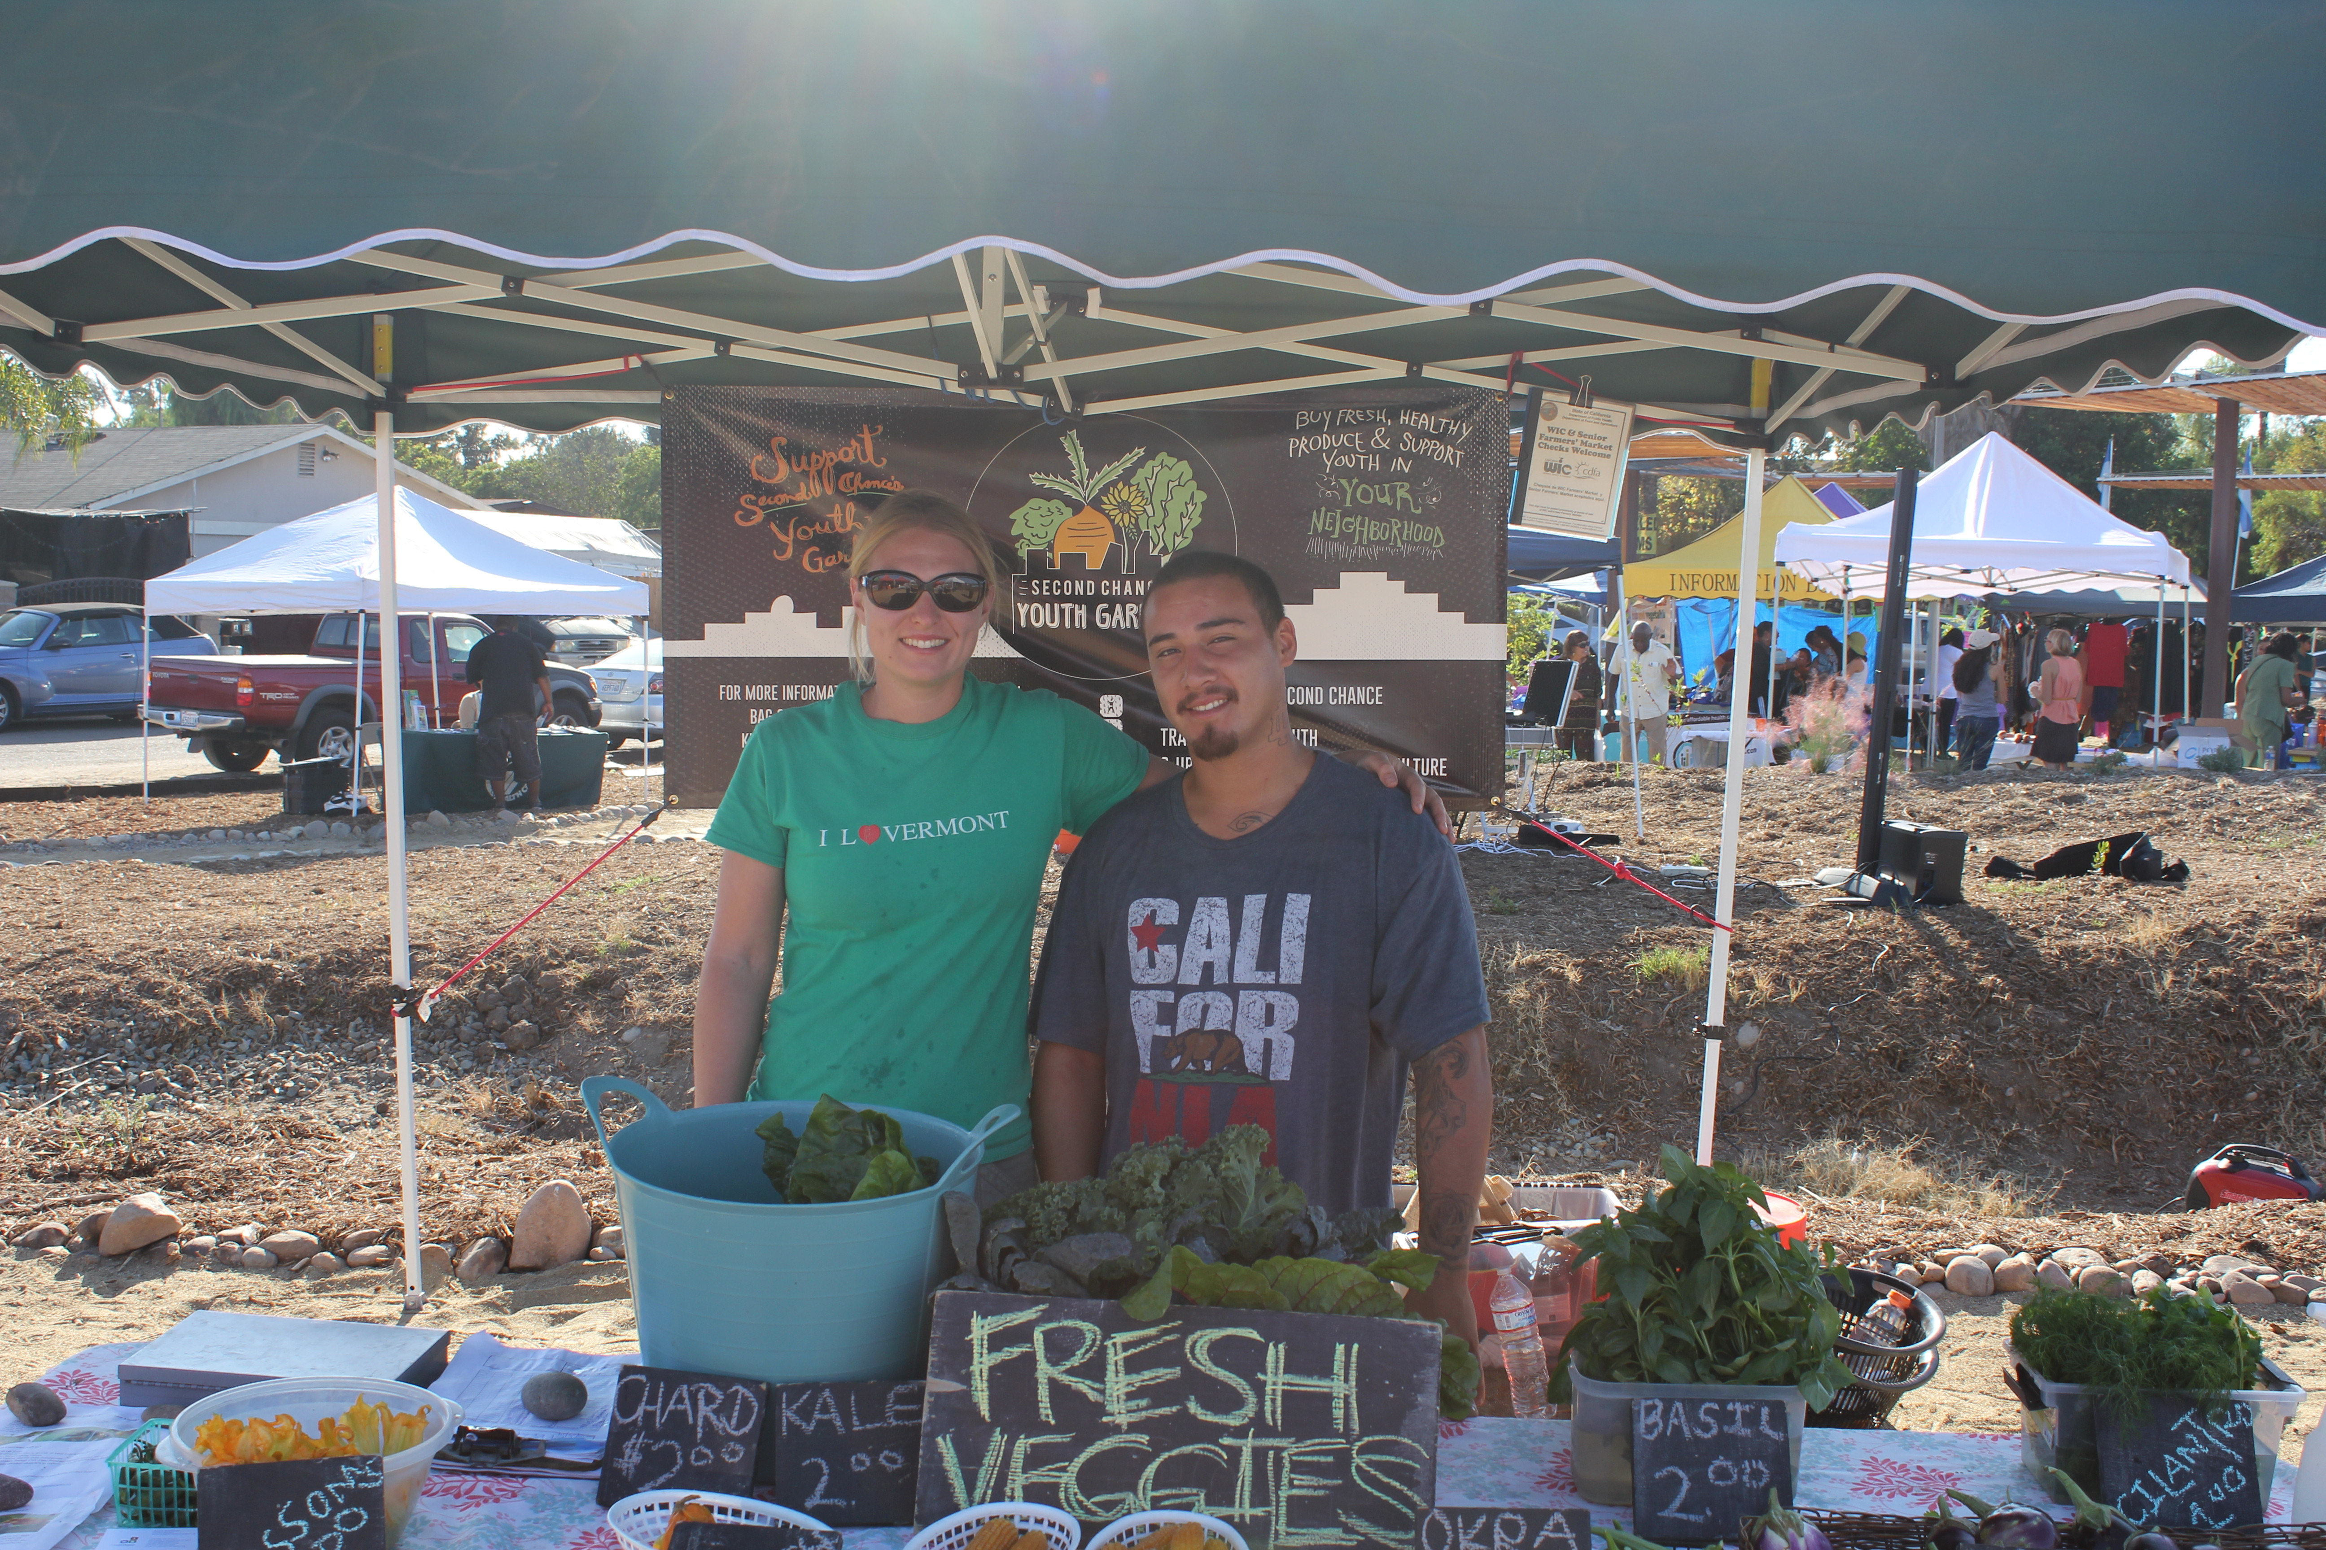
Tác nhân chính trong hệ thống thực phẩm
Chính sách sản xuất thực phẩm địa phương
Quy định của Hạt & Thành phố
Chợ nông gia
Notes:
Overview: Relate the concepts here to what is happening in the participants’ neighborhood around food systems.
Facilitator Tip: Do some research on local food policies and ordinances. Bring these to the group and facilitate a discussion about how they affect community health.

Slide 16
Đoạn phim ngắn
Thực phẩm, sáp nhập.
Notes:
Overview: Food, Inc gives one perspective on our current food system and how it affects the health of people, community, business, and the environment.
Facilitator Tip: Food Inc. is available for check out from the Resource Library. Please choose a clip that suits your group that is no more than 20 minutes.
https://www.youtube.com/watch?v=5eKYyD14d_0

Slide 17
Giải lao
Notes:
Facilitator Tip: Use this time for a break. Give participants a five to ten minute break depending on the needs of the group and the length of the meeting. Use the resources in the Digital Library to choose one stretch for your group.

Slide 18
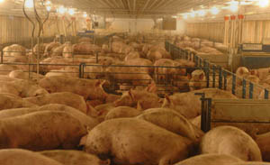
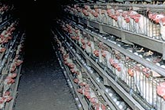
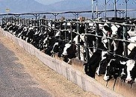
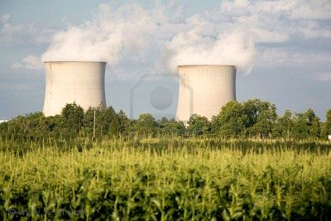
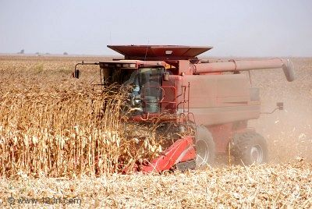
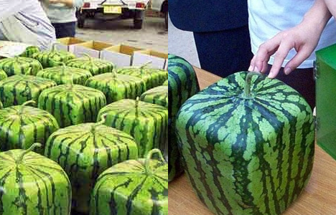
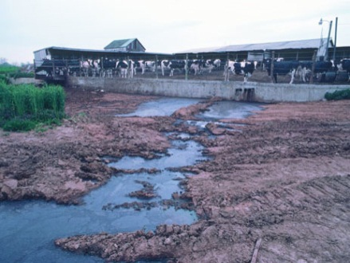
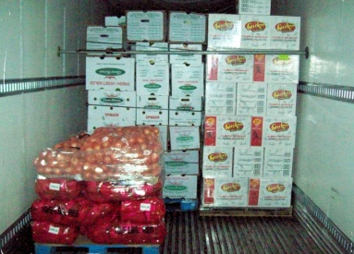
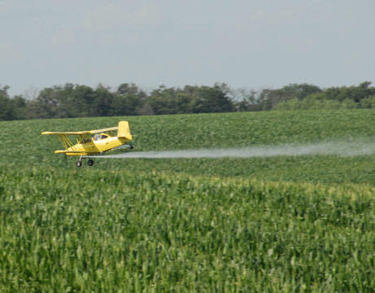
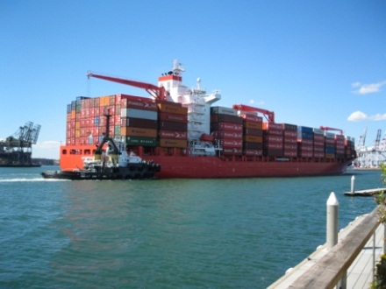
Thực hành kinh doanh
Notes:
Overview: Business practices of the agriculture and food industry affect our health.
Group Discussion: Anything you can add? How does this affect your neighborhood and family?

Slide 19
Tác động đến hệ thống thực phẩm
ĐỘNG VẬT
MÔI TRƯỜNG
NHÂN CÔNG
KINH TẾ
Notes:
Overview: Our food system affects more than the health of the individual consumer.
Group Discussion: Quickly brainstorm some ideas with the group, impacts on animals, environment, etc.

Slide 20
RÁC THẢI THỰC PHẨM
Góp phần lớn nhất tạo nên các bãi rách thải ở Hoa Kỳ.
Các bãi rách thải ở San Diego thu hơn 450.00 tấn rác vụn thực phẩm mỗi năm
Góp phần làm biến đổi khí hậu
Notes:
Overview: Food waste is a big contributor to pollution and climate change. Talk about composting as a strategy to reducing food waste.
Facilitator Tip: An option for a guest speaker may include a representative from the San Diego Food Systems Alliance, a local farmer, or a master composter. You could even invite a composter to teach the group how to make their own home composting system.

Slide 21
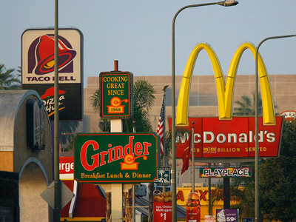
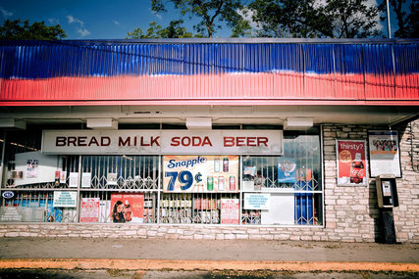
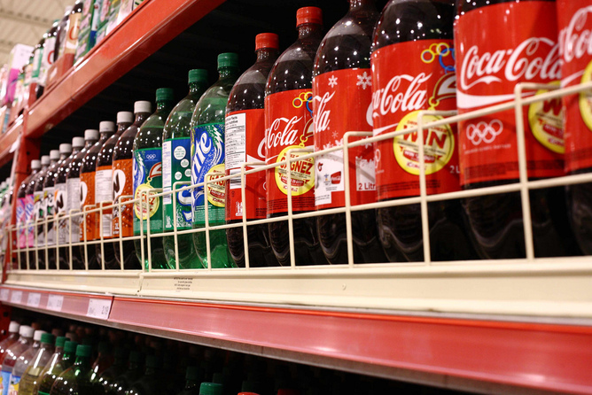
Môi trường thực phẩm
Notes:
Overview: Define food environments:
Food desert: a neighborhood characterized by insufficient access to grocery stores
Food swamp: a lot of high-energy, low nutrient foods compared with healthy options (such as an area with a lot of fast food restaurants).
Group Discussion: Do either of these apply to your neighborhood? If so, why?
Facilitator Tip: If you are not familiar with the neighborhood, do some research about the availability of fresh food in the neighborhood.

Slide 22
Giải lao
Notes:
Facilitator Tip: Use this time for a break. Give participants a five to ten minute break depending on the needs of the group and the length of the meeting. Use the resources in the Digital Library to choose one stretch for your group.

Slide 23
Tạo hệ thống thực phẩm lành mạnh
Notes:
Overview: These are the characteristics of a healthy food system, which is our goal.

Slide 24
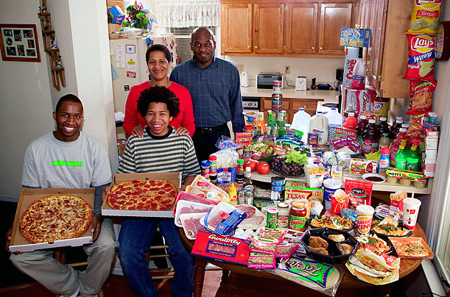
Văn hóa và nấu nướng
Hoa Kỳ
Notes:
Overview: The following are samples of cultural differences in food environments. Note that these are generalizations and not representative of every individual from a certain culture.

Slide 25
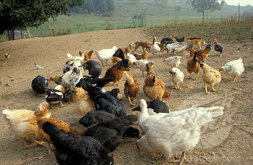
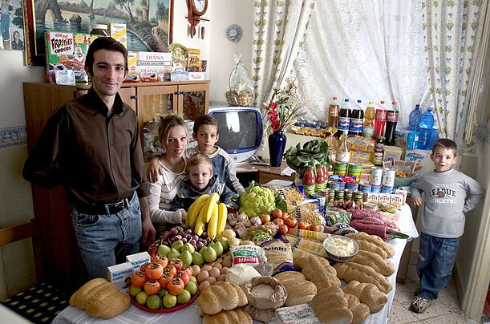
Văn hóa và nấu nướng
Ý
Canh tác chăn thả
Kho bếp
Notes:
Overview: An example of food systems and consumption in Italy.

Slide 26
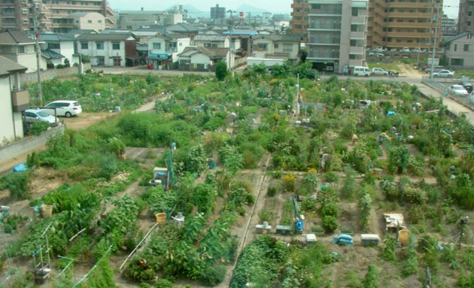
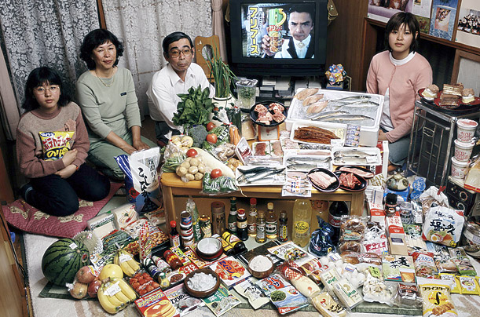
Văn hóa và nấu nướng
Canh tác trong thành phố
Nhật Bản
Kho bếp
Notes:
Overview: An example of food systems and consumption in Japan.

Slide 27
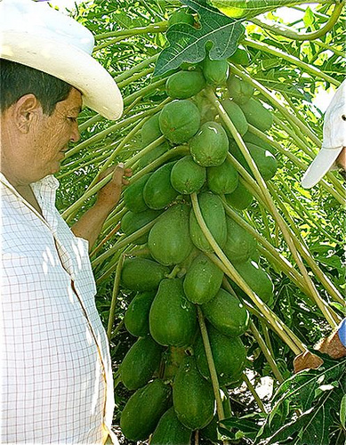
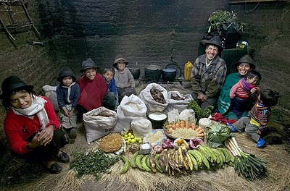
Văn hóa và nấu nướng
Ecuador
Canh tác theo mùa
Kho bếp
Notes:
Overview: An example of food systems and consumption in Ecuador.

Slide 28
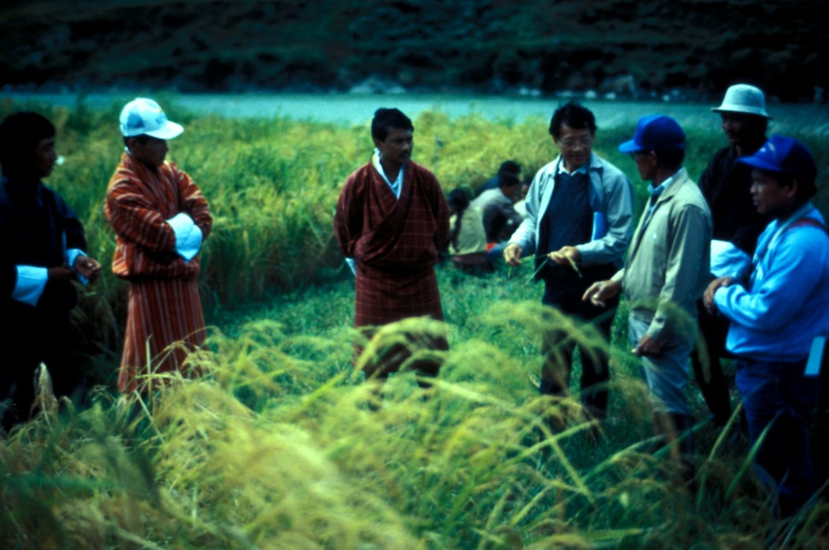
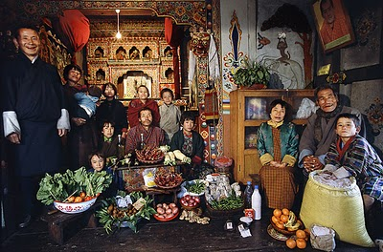
Văn hóa và nấu nướng
Bhutan
Nông trại lúa
Kho bếp
Notes:
Overview: An example of food systems and consumption in Bhutan.

Slide 29
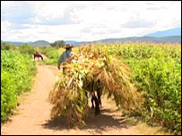
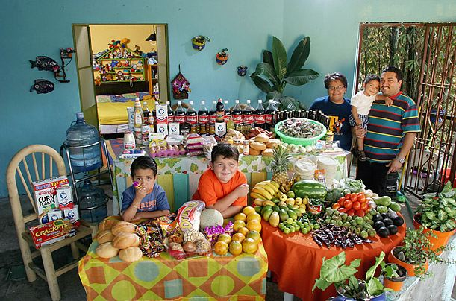
Văn hóa và nấu nướng
Mexico
Nông trại
Kho bếp
Notes:
Overview: An example of food systems and consumption in Mexico.

Slide 30
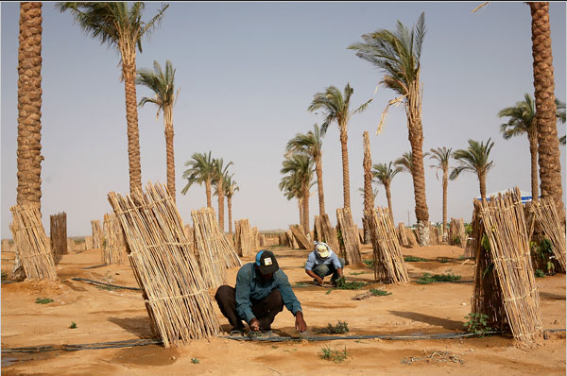
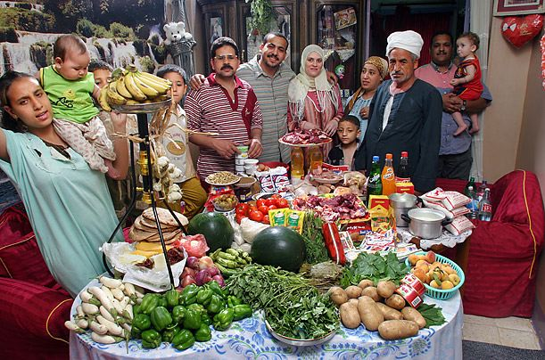
Văn hóa và nấu nướng
Ai Cập
Trồng dưa
Kho bếp
Notes:
Overview: An example of food systems and consumption in Egypt.
Group Discussion: What did the American table look like compared to other cultures? Do you see yourself and your family? As you look at these examples, could Americans adopt any of these strategies?

Slide 31
Đoạn phim ngắn
Chương trình Perennial Plate tập 90: Vườn của người tị nạn
Notes:
Overview: A day spent with a Bhutanese family and their Garden in Atlanta, GA.
https://vimeo.com/36220762

Slide 32
Hoạt động
Hướng dẫn:
Hiểu thấu lịch sử thực phẩm cá nhân:
Nói chuyện với phụ huynh và ông bà. Hỏi xem lúc nhỏ họ ăn gì, chuẩn bị thực phẩm ra sao, họ cho con mình ăn món gì và tại sao.
Nói chuyên với người lớn hơn và cư dân lâu năm khác trong cộng đòng của mình, Hỏi xem cộng đồng thay đổi ra sao, họ đã mua thực phẩm ở đâu và cách thay đổi đó biến đổi như thế nào qua nhiều thập kỷ.
Notes:
Overview: Our food system has changed over time. Take time to talk about the differences the group found when talking to elders and others about their own food history.
Group Discussion: Ask the participants who did this activity what they learned.
Facilitator Tip: Make sure to do the activity yourself to model participation and to contribute to the discussion.

Slide 33
Đoạn phim ngắn
phim Soul Food Junkies
Notes:
Overview: Food histories and current consumption is influenced by history and culture.
http://www.pbs.org/black-culture/ shows/list/soul-food-junkies/
Facilitator Tip: Soul Food Junkies is available for check out from the Resource Library. Please choose a clip that suits your group that is no more than 20 minutes. Or as an alternative choose a podcast that suits your group from the Kitchen Sisters Hidden Kitchens series available at http://www.kitchensisters.org/hidden-kitchens/

Slide 34
chính sách, hệ thống, và thay đổi cộng đồng
Chiến lược cho hệ thống sức khỏe lành mạnh
Notes:
Overview: There is broad interest and movement among communities nationwide to create policy, systems, and environmental changes, which support a healthy food system. With a nation deeply engaged in making change, we are starting to see positive change. Working together to bring healthy options to communities, working with government officials to change policies that support healthier neighborhoods, and working with employers to establish incentives that encourage healthier behaviors are making our communities healthier.
Activity: Break the group into small groups and give each group a piece of flip chart paper. Ask the group to brainstorm community level changes they could work on that would create a healthier food system in their neighborhood. Ask participants to pick a spokesperson to share their ideas. Place a star on any of the strategies that are repeated across groups. Have a large group discussion about their upcoming CIP and encourage thoughtful discussion about specific ideas the group and/or individuals in the group might have for their CIP.

Slide 35
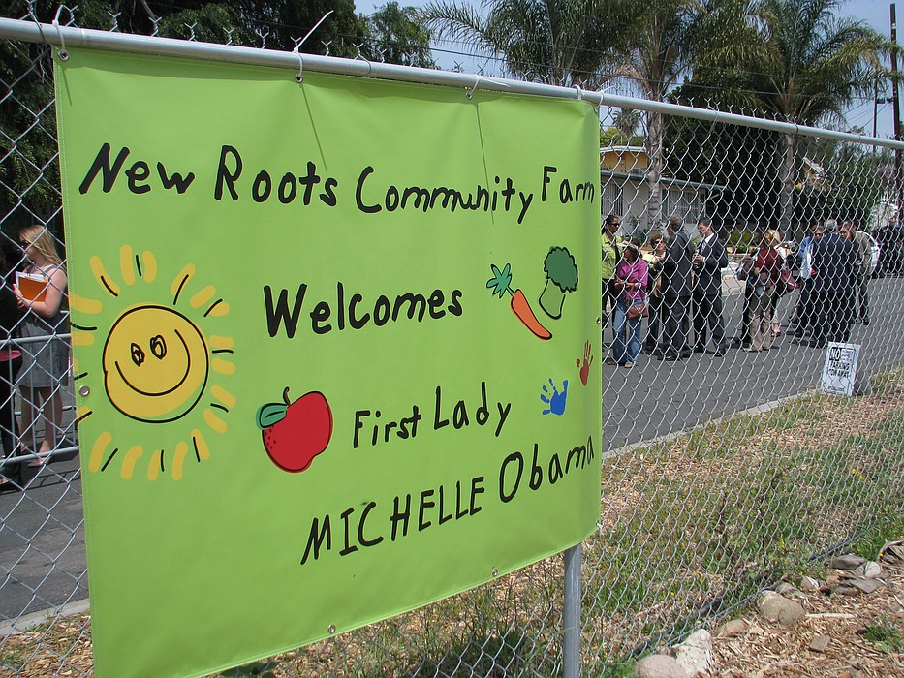
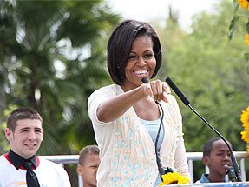
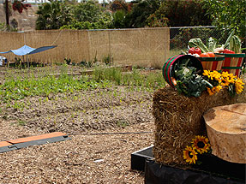
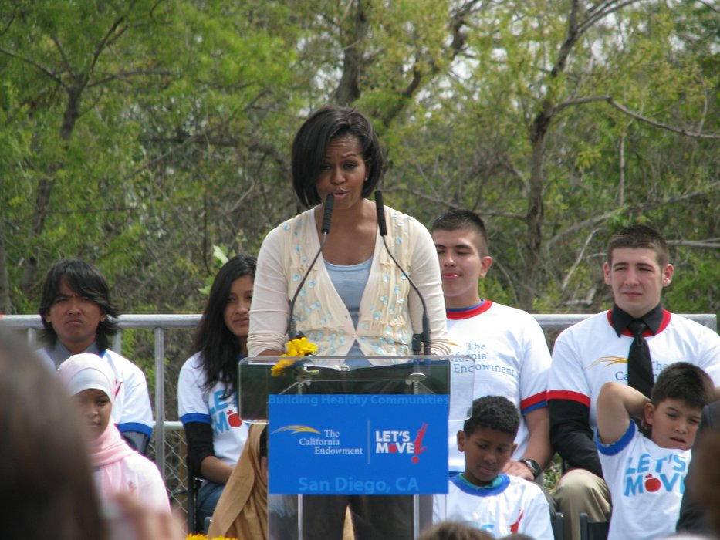
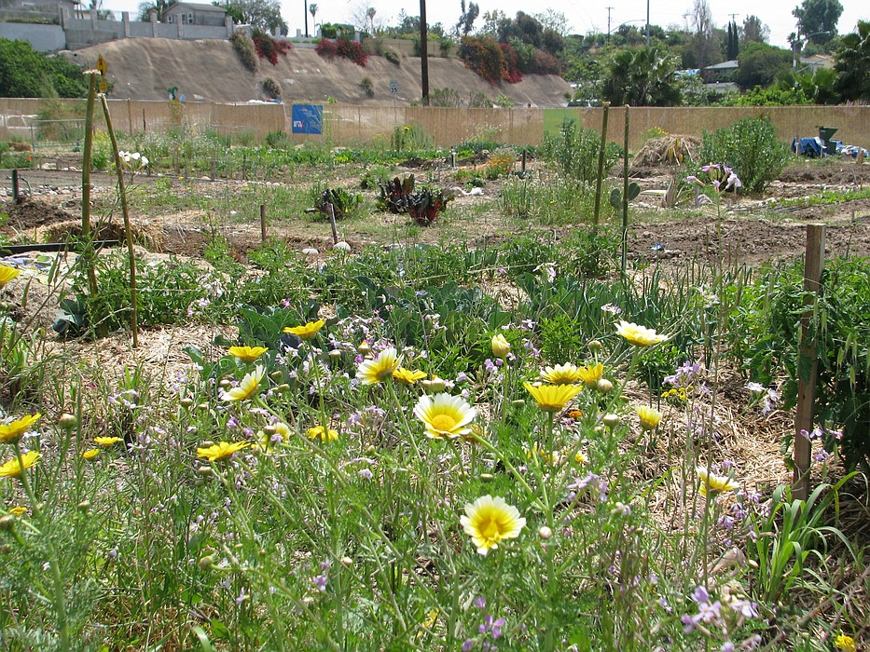
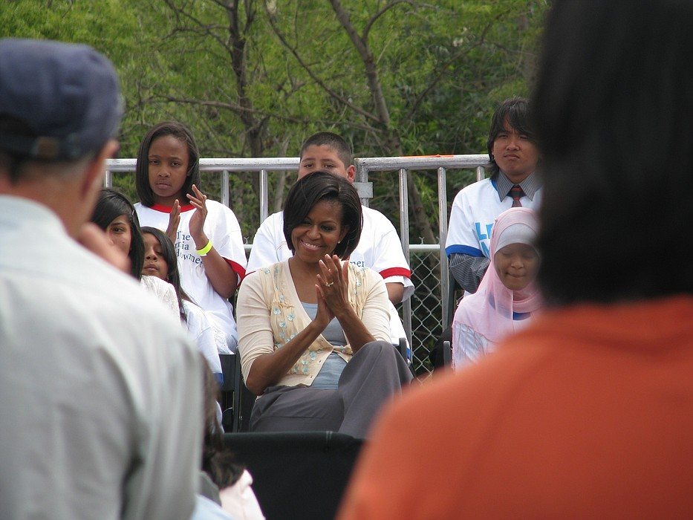
Câu chuyện về thành công
khu vườn trên cao Bà. Obama đã thăm
Notes:
Overview: First Lady Michelle Obama leveraged her popularity to change policies and tapped into the Nation’s political will. The Let’s Move! Campaign changed policies in business practices (Walmart selling more fruits and veggies) and school systems (policies created for better school lunches)
Images from: http://www.kpbs.org/news/2010/apr/
16/first-lady-addresses-obesity-city-
heights-speech/
http://www.sandiego.gov/citycouncil/cd9/
news/events2010/newroots.shtml

Slide 36
Đoạn phim ngắn
khu vườn trên cao Bà. Obama đã thăm
Notes:
Overview: First Lady, Michelle Obama, visits City Heights Garden and addresses obesity.
http://www.kpbs.org/news/2010/apr/16/first-lady-addresses-obesity-city-heights-speech/

Slide 37
Kết luận
Bài tập về nhà
Đọc Mục 3.1 Sự tham gia của người dân
Hoàn thành Phỏng vấn lịch sử thực phẩm (nếu tuần trước quý vị chưa hoàn thành).
Câu hỏi?
Bình luận?
Băn khoăn?
Notes:
Overview: Answer questions and review homework.
Facilitator Tip: This section has a lot of content and lots to discuss. You may choose to spread it over two sessions.

Slide 38
" Giáo trình này được Thỏa thuận hợp tác số DP005528-01 hỗ trợ, Trung tâm kiểm soát và ngăn ngừa dịch bệnh tài trợ thông qua Hạt San Diego, Cơ quan Y tế và dịch vụ nhân sinh. Tác giả hoàn toàn chịu trách nhiệm về nội dung và không cần quan điểm xem xét chính thức từ Trung tâm kiểm soát và phòng ngừa dịch bệnh hoặc Sở y tế và dịch vụ nhân sinh."

